Slide 1
Министерство образования, науки и молодёжной политики
Свердловской области
Управление образования Кушвинского городского округа
Муниципальное автономное дошкольное образовательное учреждение детский сад №12
Интерактивная дидактическая игра по ФЭМП
для старшего возраста: «ПосчитайКа»
Выполнила: Григорьева Ольга Вячеславовна, воспитатель
2020г.

Slide 2
Рекомендации к использованию игры
Цель: закрепление счета в пределах 10.
Задачи:
закреплять знаний состава изученных чисел;
закреплять ориентацию в пространстве;
развивать навыки счёта;
развивать зрительное внимание;
воспитывать дружелюбие, умение работать в парах.
Правила игры: Дети в индивидуальном порядке, в парах, группой решают задачи представленные на слайдах .
Усложнение: Соревнование между детьми на время.

Slide 3
ПосчитайКа сколько снежинок?
5
8
10
9

Slide 4
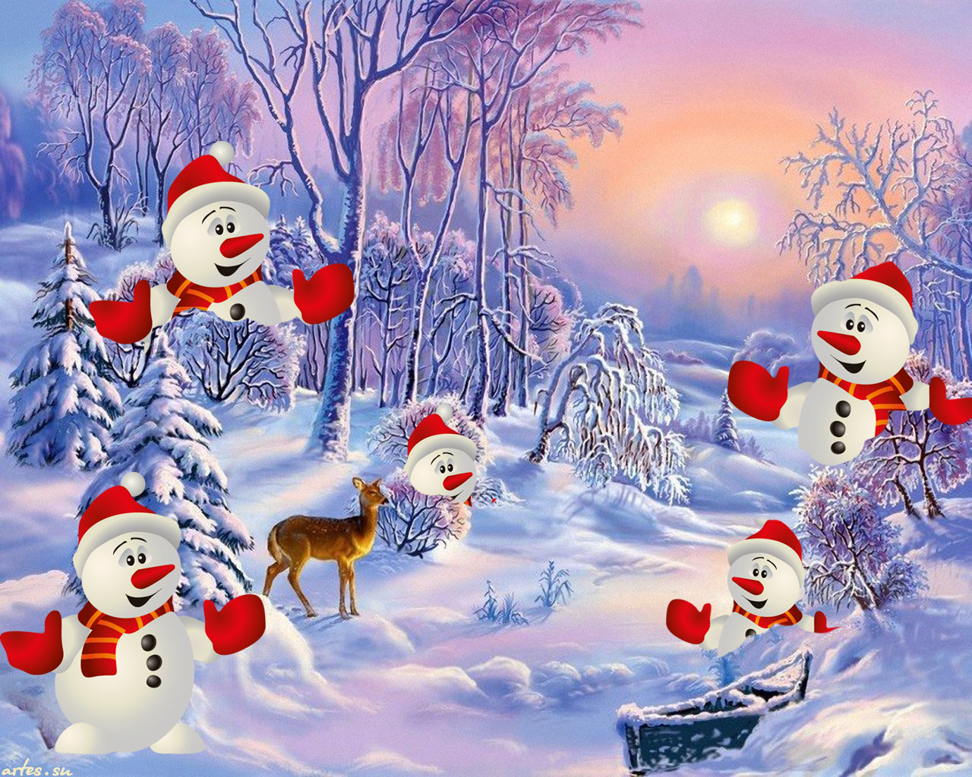
ПосчитайКа сколько снеговиков спряталось?
3
5
7

Slide 5
ПосчитайКа сколько шаров на ёлке?
4
8
5

Slide 6
ПосчитайКа сколько снегирей смотрит влево?
9
10
7

Slide 7
ПосчитайКа чего больше?
>
=
<
>
=
<

Slide 8
Молодец! Все правильно решил!

